Slide 1
Acer Walking Library電子雜誌
操作指南

Slide 2
商學財經
資訊科技
語言學習
各種主題雜誌
等你來翻閱!^^

Slide 3
目次
校內連線閱讀……………..4
校外連線閱讀……………..5
線上閱讀介面………..…….7
特殊功能說明……………..10
功能限制………..………… 11

Slide 4
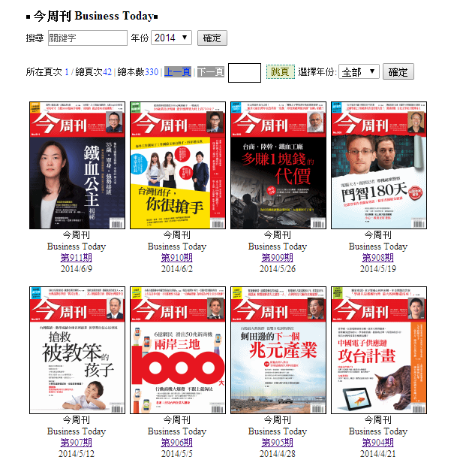
校內連線閱讀
直接點選雜誌就可以線上瀏覽囉!!!
建議用PC看喔!!!
點我

Slide 5
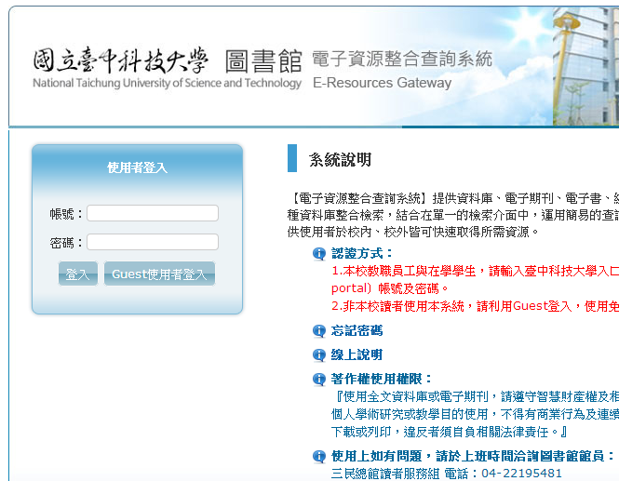
校外連線閱讀
在電子資源整合查詢系統登入E-portal帳號及密碼
小知識：因該電子雜誌限定要在校內IP範圍使用(由此登入，校外IP可自動轉為校內IP，就不用再另外設校外連線!)
E-portal帳號
E-Portal密碼

Slide 6
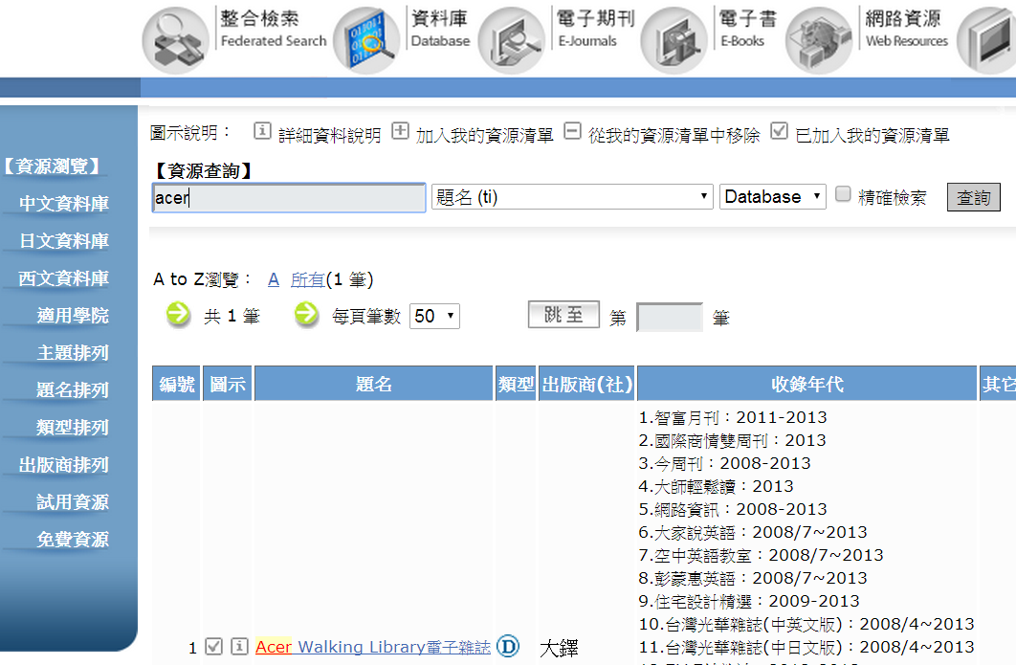
校外連線閱讀
點選上方的資料庫→輸入acer查詢即可找到acer walking library電子雜誌

Slide 7
線上閱讀介面
有許多功能鍵讓你閱讀起來更加方便!!

Slide 8
線上閱讀介面
功能說明
1~4. 翻頁鍵：與紙本翻頁方式相同。
5. 目錄頁：直接跳至目錄頁，並可點選文章標題。
6. 指定頁：直接在框框中輸入欲閱讀的頁數，並按下〝Go〞 。
7. 放大：可分階段放大頁面。
8. 縮小：點選功能鍵縮小，或是翻頁時會自動縮小至一般大小。
9. 頁面索引：可輕鬆瀏覽整本雜誌每頁縮圖。
10. 隨選列印：分為〝自選區域模式〞與〝整頁列印模式〞兩種。

Slide 9
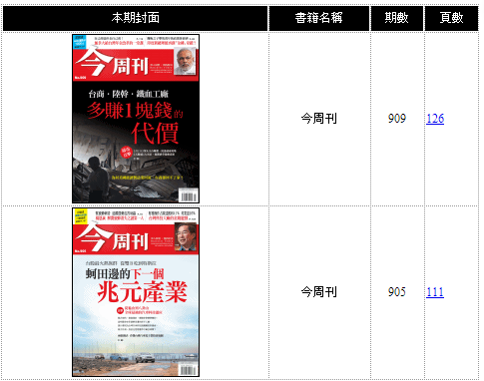
線上閱讀介面
點選單本雜誌後，可進一步檢索雜誌內容
檢索結果呈現該雜誌的期數與頁數

Slide 10
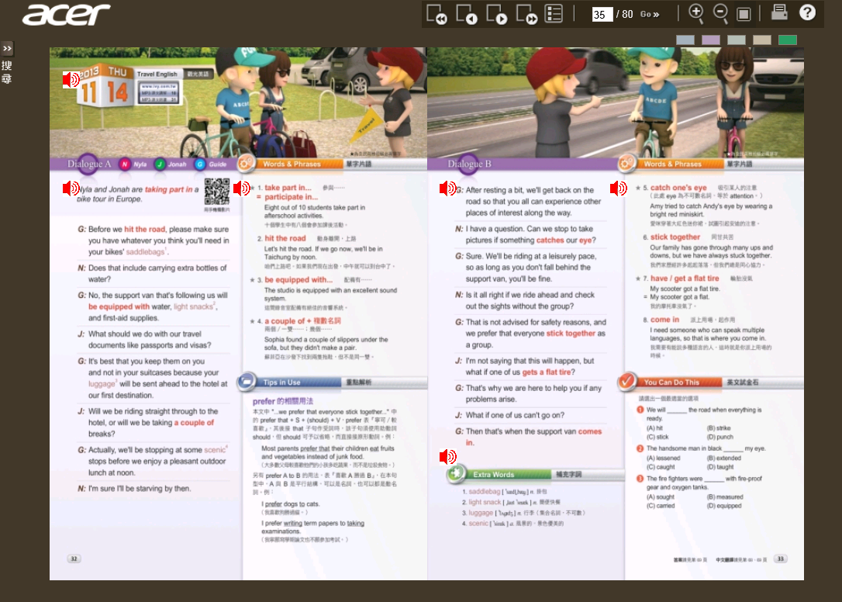
特殊功能說明
影音功能:僅提供兩種期刊
常春藤生活英語
常春藤解析英語
點下 圖示，即可播放
建議使用media player

Slide 11
功能限制
閒置時間過長須重新登入
(約15分鐘)
2. 超過連線人數即無法使用
(每種期刊同時上線3人)
3. 未提供APP借閱
該網站另有提供“行動圖書館”，它是廠商提供的免費APP，由於本館未購買此部分，所以載入後看到的書籍只有8本而且不會更新，故不建議使用

Slide 12
謝謝大家

